Slide 1
Анализ данных
Виды данных
Графеева Н.Г.
2019
данных

Slide 2
Анализ данных. Виды данных
Основные виды данных
Данные, представляемые для анализа, могут быть весьма разнообразного вида: от простых фактоидов (результатов чьего-то анализа) до «сырых» транзакций, изучение которых целиком и полностью является задачей аналитика.

Slide 3
Анализ данных. Виды данных
Фактоид
Фактоид − это часть общей информации. Фактоид рассчитывается из исходных (сырых) данных и акцентирует внимание на конкретной детали.
Пример: 36.7% кофе в 2000 году потребили женщины.

Slide 4
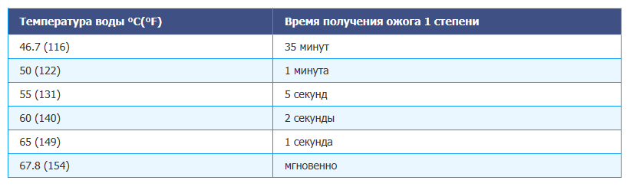
Анализ данных. Виды данных
Ряд (series)
Ряд - это когда один вид информации (зависимая переменная) сопоставляется другому виду информации (независимая переменная). Информация, соответствующая зависимой переменной может носить агрегированный характер.
В примере независимая переменная – температура воды, зависимая переменная – время, необходимое взрослому человеку для получения ожога 1 степени

Slide 5

Анализ данных. Виды данных
Временной ряд (time series)
Ряд называется временным, если в качестве независимой переменной выступает время.
В этом примере общее количество проданного кофе зависит от года. Поэтому год − это независимая переменная («выберите год, любой год»), а количество продаж − зависимая («в этом году потребление кофе составляет 23,005 чашек»).

Slide 6
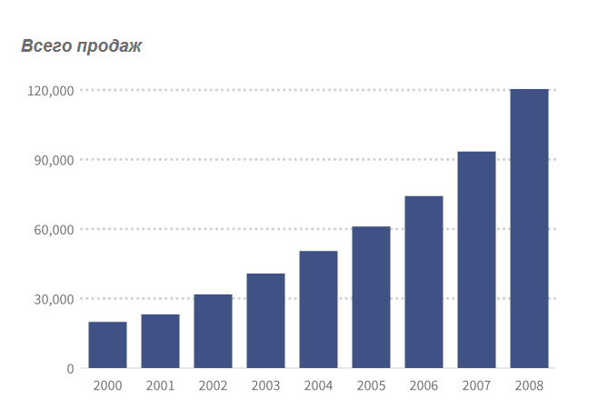
Анализ данных. Виды данных
Визуализация рядов
Ряды удобно отображать в виде столбчатой диаграммы:

Slide 7
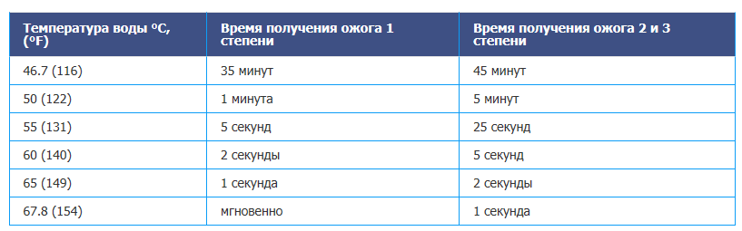
Анализ данных. Виды данных
Многоряды
В многорядных данных есть несколько единиц зависимой информации и одна единица независимой информации.
Расширенный пример с ожогами:
Здесь температура – независимая переменная, ожоги (1, 2 и 3 степени) – зависимая.

Slide 8
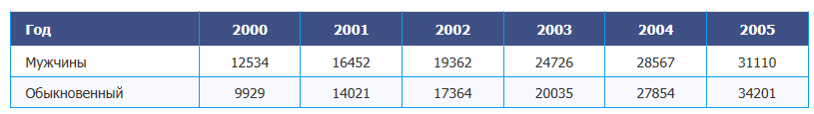
Анализ данных. Виды данных
Многоряды (пример с кофе)
С таким набором данных мы знаем несколько фактов, например, о 2001 годе. Мы знаем, что 16452 чашек было продано мужчинам, и что было продано 14021 чашка обычного кофе (с кофеином, сливками/молоком и сахаром). Однако мы не знаем, как объединить эти данные в практических целях: они абсолютно не связаны между собой. Мы не можем сказать, какой процент обычного кофе был продан мужчинам или сколько чашек досталось женщинам.

Slide 9
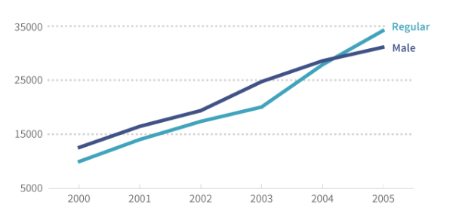
Анализ данных. Виды данных
Визуализация многорядов
Мы можем показывать многоряды вместе, но не можем проагрегировать или объединить их так, чтобы это имело смысл.

Slide 10
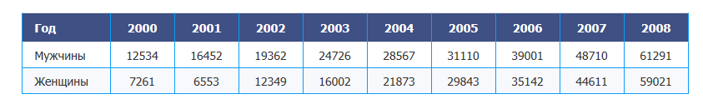
Анализ данных. Виды данных
Суммируемые многоряды
Как следует из названия, суммируемые многоряды − это отдельный показатель (пол, вид кофе), разбитый на подгруппы.
Поскольку мы знаем, что потребитель кофе может быть либо мужчиной, либо женщиной, то можем объединить эти показатели, чтобы получить более широкое видение потребления в целом за отдельный год или весь период наблюдения в целом.

Slide 11
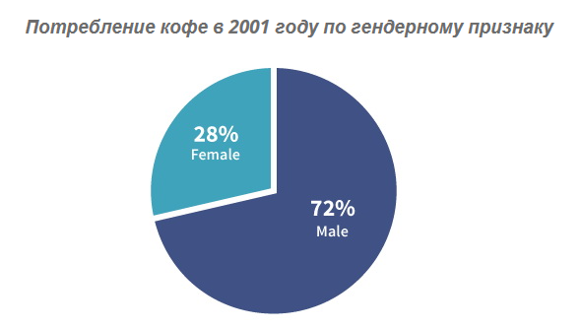
Анализ данных. Виды данных
Визуализация суммируемых многорядов
Прежде всего, мы можем продемонстрировать процентное соотношение:

Slide 12
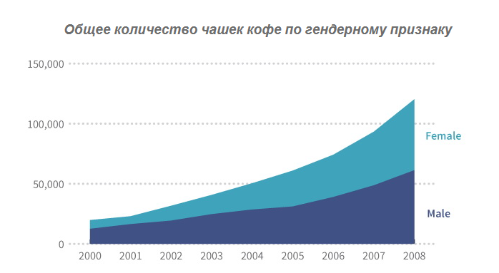
Визуализация суммируемых многорядов
Анализ данных. Виды данных
Кроме того, мы можем сложить сегменты суммируемого многоряда и показать целостную картину:

Slide 13
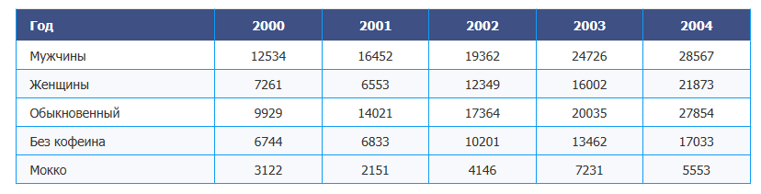
Анализ данных. Виды данных
Проблемы суммируемых многорядов
Сложность при работе с суммируемыми многорядами заключается в том, что необходимо точно знать, какие ряды совместимы друг с другом.
Например, в одной таблице может оказаться следующая информация:
В этих данных нет ничего, что дало бы нам возможность объединить всю информацию. Необходимо человеческое понимание категорий данных, чтобы знать, что мужчины + женщины = полный набор, а также обычный кофе + кофе без кофеина + мокко = полный набор. Без этого знания мы не можем объединить данные или, что еще хуже, можем объединить их неправильно.

Slide 14
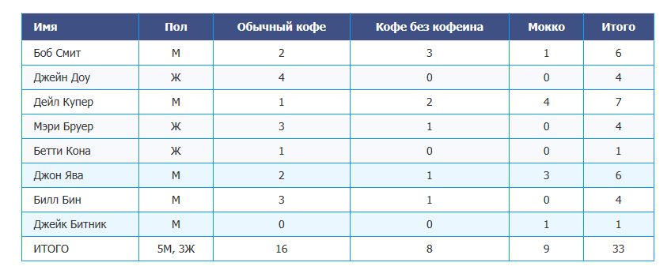
Анализ данных. Виды данных
Агрегированные записи
Следующая таблица с агрегированными записями включает колонку с категориальной информацией (пол, с двумя возможными вариантами) и промежуточные суммы для каждого типа кофе. Кроме того, в нее входят итоговые суммы для этих типов.

Slide 15
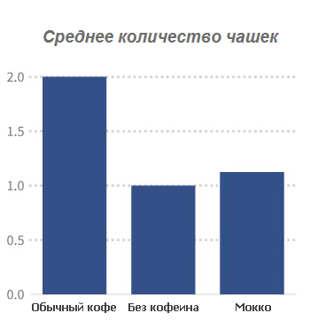
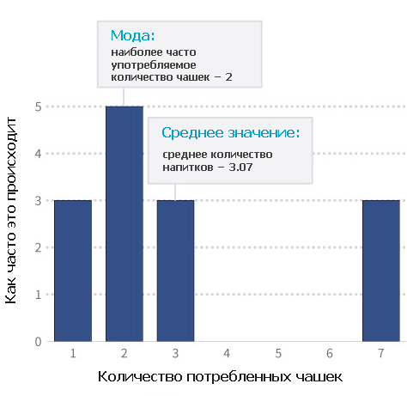
Анализ данных. Виды данных
Визуализация результатов агрегирования

Slide 16
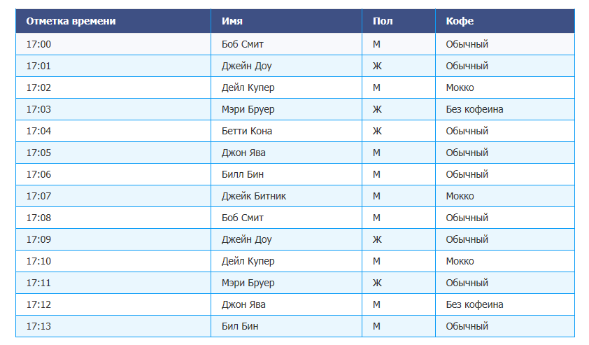
Отдельные транзакции
Анализ данных. Виды данных
Транзакционные (<сырые>) записи представляют собой данные о конкретных событиях. Здесь нет агрегации данных вокруг какого-либо параметра. Данные не накапливают во времени, они одномоментны. Но именно они и представляют наибольший интерес для аналитиков. Пример:

Slide 17
Анализ данных. Виды данных
Основные источники данных – подведем итог
фактоиды
ряды
временные ряды
многоряды
суммируемые многоряды
агрегированные записи
отдельные транзакции

Slide 18

Анализ данных. Виды данных
Ваши вопросы?

